Slide 1

Détection des Intrusions à base de Machine Learning
-TP-
Sécurité des Données
Dr. KHALDI Miloud
m.khaldi@esi-sba.dz
Notes:
Aujourd'hui nous allons entamer le 3ème chapitre qui concerne la Protection des Systèmes d’Information

Slide 2

Mots-clés
anomaly detection, intrusion detection system (IDS), anomaly intrusion detection system (AIDS), network-based IDS (NIDS), machine learning (ML), cyber-security
Dr. KHALDI .M
Détection des Intrusions à base de Machine Learning

Slide 3
Systèmes de détection d’intrusion
Système de Détection d‘Intrusion (IDS: Intrusion Detection System)
Un dispositif ou une application logicielle qui surveille le réseau ou le système.
Le but est de rechercher des activités malveillantes ou des violations de la politique de sécurité appliquée.
Toute activité malveillante ou violation est généralement signalée à l’administrateur (générer des alertes).
L’administrateur doit rapidement réagir afin de minimiser les dommages causés par l'incident.
Dr. KHALDI .M
Détection des Intrusions à base de Machine Learning
Notes:
Une autre politique de sécurité/mesure de protection technique:
Système de Détection d‘Intrusion (IDS)
Un dispositif/équipement matériel ou une application logicielle qui surveille un réseau ou bien un ensemble de systèmes.
Le Dans le but de rechercher/détecter des activités malveillantes/attaques/intrus ou des violations de la politique/mesure de sécurité appliquée/existante.
Toute activité malveillante ou violation est généralement signalée (envoyer une notification) à l’administrateur (RSSI) (générer des alertes aux admin)
Dans ce cas L’administrateur (RSSI) doit rapidement réagir/intervenir afin de minimiser les dommages causés par l'incident de sécurité (scénario d’incident) ou pour bloquer l’attaque.

Slide 4
Systèmes de détection d’intrusion
Système de Détection d‘Intrusion (IDS: Intrusion Detection System)
Types d’IDS / Mode de fonctionnement
Les IDS utilisent de nombreuses méthodologies pour détecter les incidents :
  IDS basé sur la signature (Signature Based IDS) => Détection basée sur la signature (une menace connue)
  IDS basé sur l’anomalie (Anomaly Based IDS) => Détection basée sur l’anomalie/comportement (profil)
  IDS basé sur la spécification (Specification Based IDS) => Combine les deux techniques précédentes.
Dr. KHALDI .M
Détection des Intrusions à base de Machine Learning
Notes:
Pour le mode de fonctionnement des IDS:
Les IDS utilisent de nombreuses méthodologies/techniques pour détecter les incidents/attaques :
Détection basée sur le scénario/la signature (en utilisant une bbd de signature d’attaques/incidents connue)
Détection basée sur l’anomalie/comportement (profil) cad si le système s’éloigne de sont profit/sa mission, l’IDS réagit

Slide 5
Systèmes de détection d’intrusion
Système de Détection d‘Intrusion (IDS: Intrusion Detection System)
Types d’IDS
N-IDS (Network - Based IDS) : assure la sécurité au niveau du réseau,
H-IDS (Host - Based IDS) : assure la sécurité au niveau des hôtes (terminaux),
IDS Hybrides : assure la surveillance du réseau et de hôtes (N-IDS + H-IDS).
Dr. KHALDI .M
Détection des Intrusions à base de Machine Learning
Notes:
Pour les types d’IDS en trouve:
N-IDS (Network - Based IDS) : assure la sécurité au niveau du réseau.
H-IDS (Host - Based IDS) : assure la sécurité au niveau des hôtes (terminaux).
IDS Hybrides : assure la surveillance du réseau et de terminaux (combinaison entre : N-IDS et H-IDS)

Slide 6
Systèmes de détection d’intrusion
Système de Prévention d’Intrusions (IPS: Intrusion Prevention System)
IDS actif: possède toutes les fonctionnalités d'un IDS et peut également tenter d'arrêter des incidents éventuels.
Les IPS analysent également les paquets, mais ils peuvent aussi les bloquer en fonction du type d’attaques qu’ils détectent, ce qui contribue à stopper ces attaques.
Dr. KHALDI .M
Détection des Intrusions à base de Machine Learning
Notes:
Un cas particulier des IDS: IPS
C’est un IDS actif qui possède toutes les fonctionnalités d'un IDS et peut également tenter/réagir/intenvenir d'arrêter/bloquer des incidents/attaques éventuels (cad bloquer le flux réseau concerné).
Les IPS analysent également les paquets, mais ils peuvent aussi les bloquer en fonction du type d’attaques qu’ils détectent, ce qui contribue à stopper ces attaques.

Slide 7
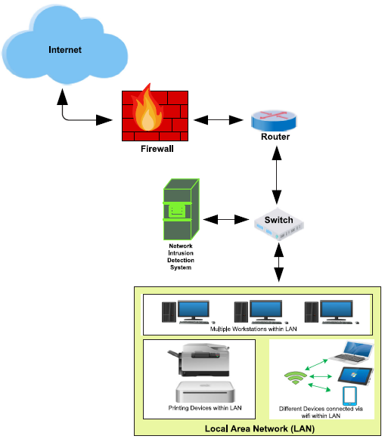

Slide 8
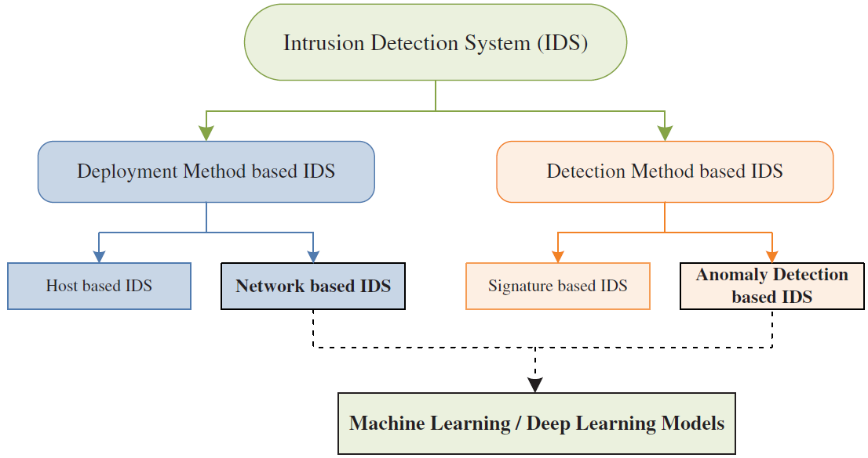
Improve IDS performance
Dr. KHALDI .M
Détection des Intrusions à base de Machine Learning

Slide 9
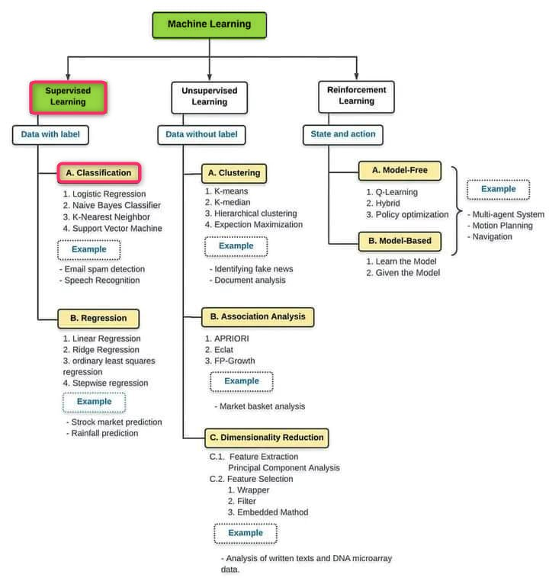
Dr. KHALDI .M

Slide 10
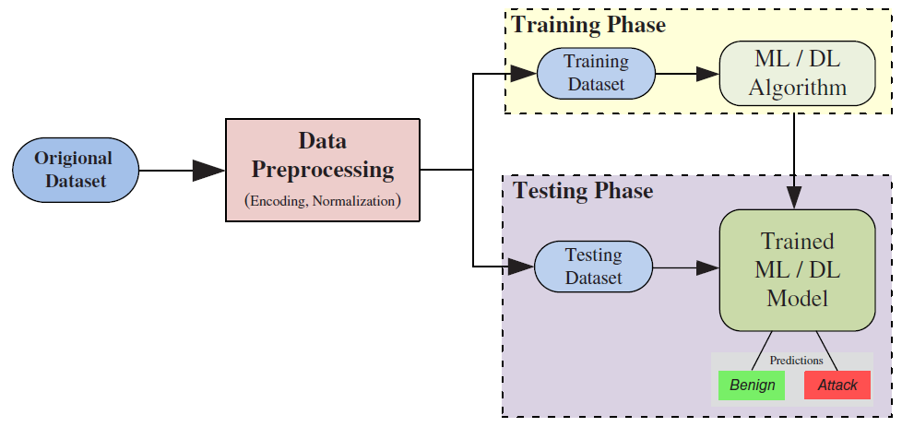
Dr. KHALDI .M
Détection des Intrusions à base de Machine Learning
Notes:
Benign = bénin = normal
Attack = malicious = malicieux

Slide 11
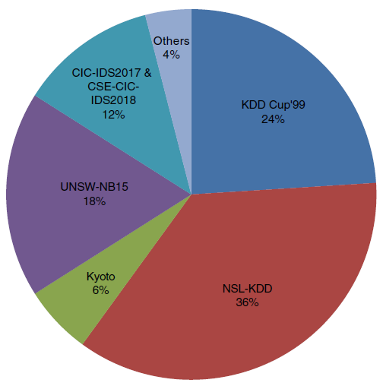
Datasets
Ahmad Z, Shahid Khan A, Wai Shiang C, Abdullah J, Ahmad F. Network intrusion detection system: A systematic study of machine learning and deep learning approaches. Trans Emerging Tel Tech. 2021; 32:e4150. https://doi.org/10.1002/ett.4150
Dr. KHALDI .M
Détection des Intrusions à base de Machine Learning

Slide 12
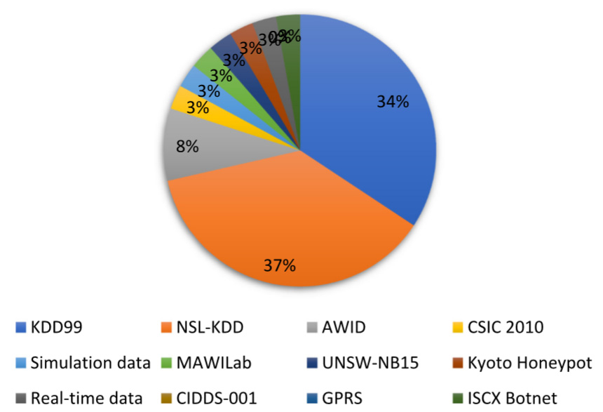
Datasets
Ming-Tsung Kao, Dian-Ye Sung, Shang-Juh Kao, and Fu-Min Chang. A novel two-stage deep learning structure for network flow anomaly detection. Electronics, 11(10) :1531, 2022.
Dr. KHALDI .M
Détection des Intrusions à base de Machine Learning

Slide 13
NSL-KDD
Name | NSL-KDD
Owner | Canadian Institute for Cybersecurity
Year | 2009
Number of instances records | Train set | 125,973
 | Test set | 22,544
 | Total | 148,517
Number of features | 41 + class
Number of classes | Train set | 22 (attack) + 1 (normal)
 | Test set | 23 (attack) +1 (normal)
 | Total | 39
URL | https://www.unb.ca/cic/datasets/nsl.html
Dr. KHALDI .M
Détection des Intrusions à base de Machine Learning

Slide 14
NSL-KDD
Dr. KHALDI .M
Détection des Intrusions à base de Machine Learning

Slide 15
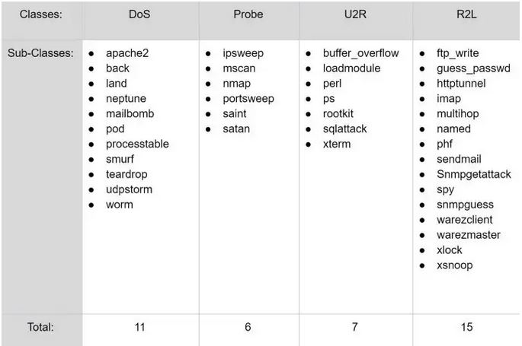
NSL-KDD
Dr. KHALDI .M
Détection des Intrusions à base de Machine Learning

Slide 16
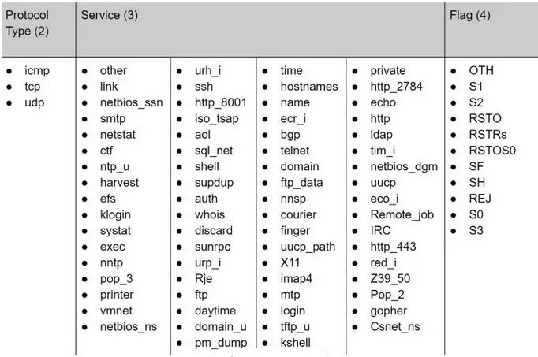
NSL-KDD
Dr. KHALDI .M
Détection des Intrusions à base de Machine Learning
Notes:
Protocol Type : 3
Service: 70
Flag: 11

